Slide 1
[ #13호기 92mm 샤프트 구매의 건 ]
■ 사고내역
발생일 : ’25년 12월 18일(목) 14:00분 경 (SD810SS-3248D 생산 중)
대상설비 : #13호기 스크류 카플링 2개 중 1개 파손으로 인한 샤프트 부러짐
원인 : 베랄슬리브 마모로 샤프트 회전축이 흔들리면서 기어박스 베어링 파손과 샤프트를 연결하는
카플링이 파손됨. 또한 회전축이 흔들림과 힘이 전달되면서 샤프트 부러짐
■ 조치내용
기어박스 외부수리 진행 (12월 18일 ~ 24일 오후 16:30분 가동)/ 수리비 : 800만원
샤프트는 1세트 예비품으로 대체함 (현재 1세트 중 1개만 있음)
DOWNTIME으로 인한 예상 생산량 감소 : 5일 8시간 약148톤
■ 샤프트 예비품 보유현황
92mm(3590) G/F용와 P.P용 각 1세트 예비품 보유. 현 P.P용 파손됨
구매목적 : 샤프트 1EA 구매로 92mm 1세트 예비품 준비필요. ’26년 4월, 7월 #12, #11호기 스크류 교체 예정임
■ 결 론
- 현 P.P용 샤프트 1세트 준비로 ① 스크류 교체 ② 파손 시 즉시 대응가능하므로 1개 구매로 1세트 필요 판단됨
- 향후 1공장 중단과 G/F 외주로 이전할 경우, 예비품 수량을 1세트로 감소 가능 판단됨
- 견적금액 450만원 -> 네고금액 410만원 (샤프트 1개 금액임)

Slide 2
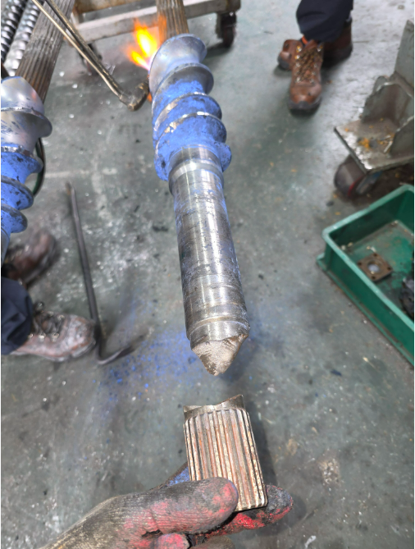
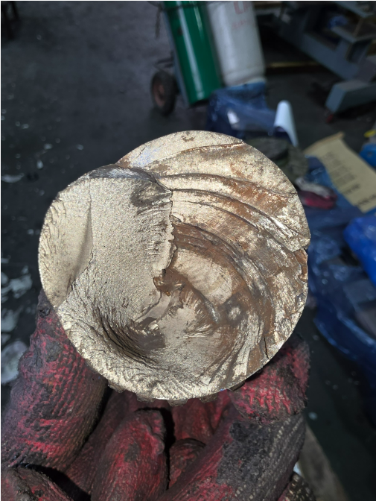
[ #13호기 샤프트 파손 사진 ]

Slide 3
[ 스크류 예방보전 계획 ]

